Slide 1
Prinsipper for god underveisvurdering B – Samarbeid

Slide 2
Mål for modulen er at …
Dere skal bli kjent med prinsippene for læringsfremmende underveisvurdering.
Dere skal kunne reflektere over egen praksis i lys av prinsippene.

Slide 3
Tidsplan for denne økta
Aktivitet | Tid
Introduksjon og faglig påfyll | 15 min
Elevaktivitet | 20 min
Gruppearbeid | 30 min
Planlegging av undervisningsøkt | 25 min
Til sammen | 90 min

Slide 4
Introduksjon og faglig påfyll
15 minutter

Slide 5
Hva defineres som underveisvurdering?
“All vurdering som foregår underveis i opplæringen er underveisvurdering. Den skal være et redskap i læreprosessen, gi grunnlag for tilpasset opplæring og bidra til at elever og lærlinger øker kompetansen sin i fag.”
(Hentet fra Udir.no)

Slide 6
Fire prinsipper for læringsfremmende underveisvurdering
Elevene skal forstå hva de skal lære og hva som er forventet av dem.
Elevene skal være involvert i eget læringsarbeid ved blant annet å vurdere eget arbeid og utvikling.
Elevene skal få tilbakemeldinger som forteller dem om kvaliteten på arbeidet eller prestasjonen.
Elevene skal få råd om hvordan de kan forbedre seg.
Vi skal nå se nærmere på disse to.

Slide 7
1. Elevene skal forstå hva de skal lære og hva som er forventet av dem
Involver elevene i arbeid med kompetanse- og læringsmål, kjennetegn og kriterier slik at de får oversikt over hva de skal lære og hva som forventes av dem.
Gi konkrete eksempler på hva det innebærer å ha den
aktuelle kompetansen.
Forklar elevene hvordan læringsaktiviteten kan bidra til å oppnå den aktuelle kompetansen.

Slide 8
2. Elevene skal være involvert i eget læringsarbeid ved blant annet å vurdere eget arbeid og utvikling
La elevene få vurdere eget arbeid, egen faglig utvikling og egen kompetanse.
La elevene øve på å reflektere over og aktivt forsøke å kontrollere og påvirke egen læring. Målet er at elevene skal bli i stand til å tilegne seg kunnskap på selvstendig vis. Dette kan gjøres ved å bruke noen minutter på refleksjoner, eller ved å la elevene jobbe med mer komplekse egenvurderingsoppgaver.
Bruk hverandrevurdering der elevene bruker tydelige faglige kriterier, og legg til grunn at tilbakemeldingene kun skal baseres på faglige prestasjoner.
https://www.udir.no/laring-og-trivsel/vurdering/underveisvurdering/involvering/

Slide 9
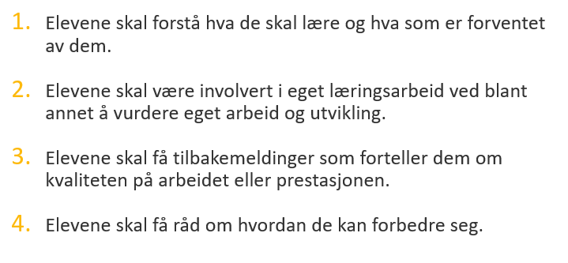
Dere skal nå gjennomføre en elevaktivitet om faseoverganger.
Etterpå skal dere diskutere hvordan vi kunne gitt god underveisvurdering i arbeidet med aktiviteten.

Slide 10
Elevaktivitet
20 minutter

Slide 11
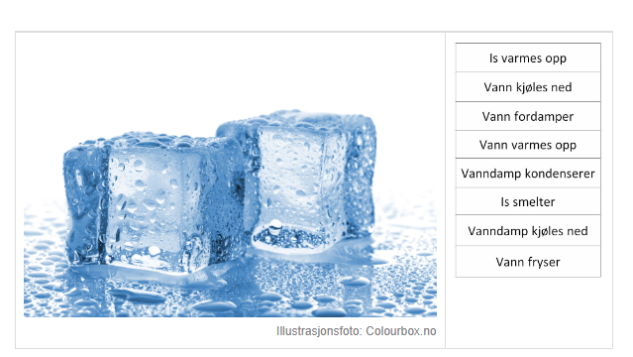
Setninger i rekkefølge – faseoverganger (5 min)
Jobb sammen i par.
Les gjennom setningslappene og bli enige om hvilken rekkefølge dere vil legge setningene i.

Slide 12
Plenum (10 min)
Noen par presenterer løsninga si.

Slide 13
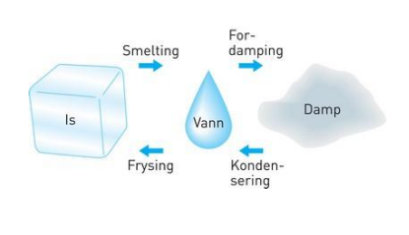
Faglig forklaring
Starten kan være hvor som helst også i en sirkel, som et kretsløp, men rekkefølgen på setningene er
Is varmes opp
Is smelter
Vann varmes opp
Vann fordamper
Vanndamp kjøles ned
Vanndamp kondenserer
Vann kjøles ned
Vann fryser
https://vannkunnskap.no/wp-content/uploads/2016/11/Vannsekken_vannets-ulike-faser.pdf

Slide 14
Gruppearbeid
30 minutter

Slide 15
Gruppearbeid (15 min)
Forbered dere på å dele i plenum etterpå
Jobb sammen i grupper på tre–fire personer.
Aktiviteten om faseoverganger kan brukes til å jobbe med kompetansemålet utforske faseoverganger og kjemiske reaksjoner og beskrive hva som kjennetegner dem
Diskuter hvordan vi kunne ha lagt til rette for at:
elevene forstår hva som ligger i kompetansemål og læringsmål og hva de innebærer i forhold til aktiviteten
elevene får vurdere eget arbeid, egen faglig utvikling og egen kompetanse i aktiviteten

Slide 16
Del i plenum (15 min)
Hver gruppe deler sine forslag til hvordan man kan jobbe med læringsfremmende underveisvurdering i elevaktiviteten om faseoverganger.
Noter gjerne ned forslagene. De kan være til nytte når dere etterpå skal planlegge egen undervisning.

Slide 17
Planlegg egen undervisning
25 minutter

Slide 18
Tips til tema i naturfag:
Fordøyelsen, livssyklus til planter og dyr og karbonets kretsløp.
Lag en tilsvarende aktivitet som «Setninger i rekkefølge» med valgfritt tema som passer undervisninga di.
Planlegg hvordan du hvordan vil legge til rette for at elevene:
forstår hva som ligger i kompetansemål og læringsmål og hva de innebærer i forhold til aktiviteten
får vurdert eget arbeid, egen faglig utvikling og egen kompetanse i aktiviteten

Slide 19
Prinsipper for god underveisvurdering D – Etterarbeid

Slide 20
Tidsplan for denne økta
Aktivitet | Tid
Erfaringsdeling i grupper | 25 min
Oppsummering i plenum | 15 min
Tenk-par-del | 15 min
Totalt | 55 min

Slide 21
Erfaringsdeling etter utprøving
55 minutter

Slide 22
Mål for modulen er at…
Dere skal bli kjent med prinsippene for læringsfremmende underveisvurdering.
Dere skal kunne reflektere over egen praksis i lys av prinsippene.

Slide 23
Diskuter i grupper (10 min)
Del erfaringer fra utprøvinga.
Hvilket tema brukte du i aktiviteten Setninger i rekkefølge?

Slide 24
Diskuter i grupper (15 min)
Del erfaringer fra utprøvinga.
Hvordan la du til rette for at elevene:
skulle forstå hva som lå i kompetansemål og læringsmål og hva det innebar i forhold til aktiviteten?
fikk vurdert eget arbeid, egen faglig utvikling og egen kompetanse i aktiviteten?

Slide 25
Deling i plenum (15 min)
Hver gruppe forteller hvordan dere la til rette for at elevene:
skulle forstå hva som lå i kompetansemål og læringsmål og hva det innebar i forhold til aktiviteten
fikk vurdert eget arbeid, egen faglig utvikling og egen kompetanse i aktiviteten

Slide 26
Tenk-par-del (15 min)
Hvordan kan dere jobbe med læringsfremmende underveisvurdering i fremtidig undervisningspraksis?
Tenk (2 min)
Diskuter i par (3 min)
Del i plenum (10 min)

Slide 27
Kilder
https://www.udir.no/laring-og-trivsel/vurdering/om-vurdering/underveisvurdering/
https://www.udir.no/laring-og-trivsel/vurdering/underveisvurdering/involvering/

